Slide 1

Bloxels:
Maak je eigen game

Slide 2
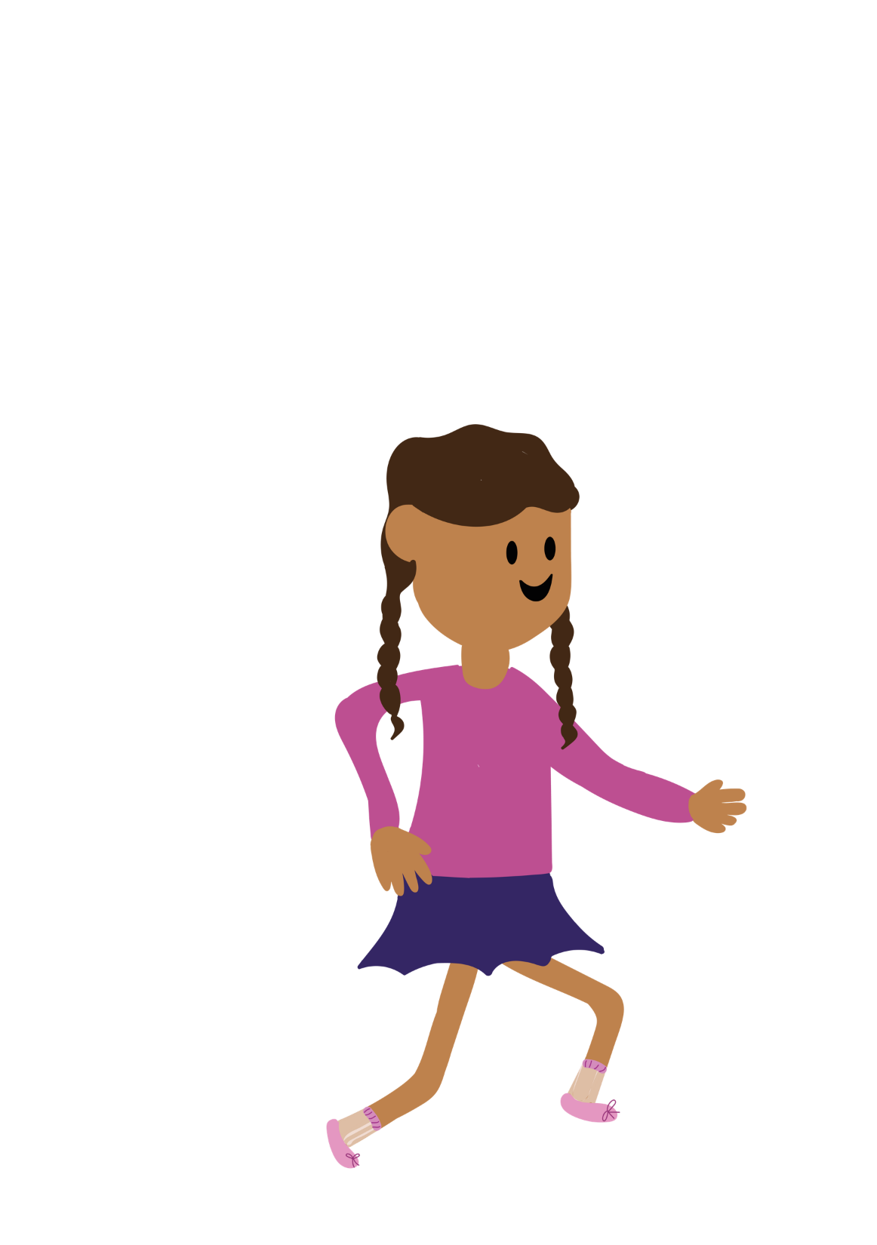
Wat gaan we doen?
​
Les 3 en 4: Game bouwen​
​
Luisteren: ​
Uitleg Bloxels​
​
Doen:​
Game bouwen in Bloxels​
Game testen en bijwerken

Slide 3
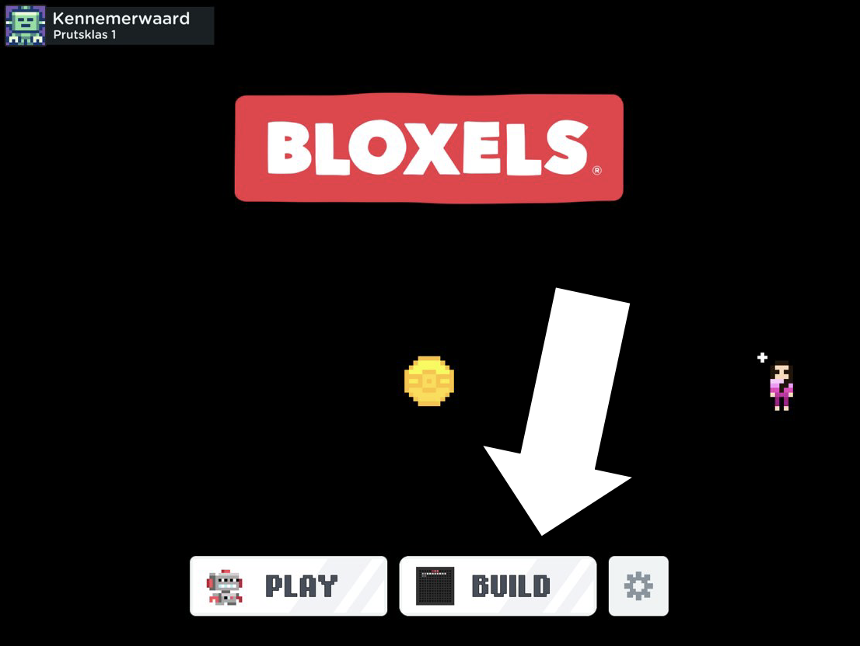
Uitleg Bloxels

Slide 4
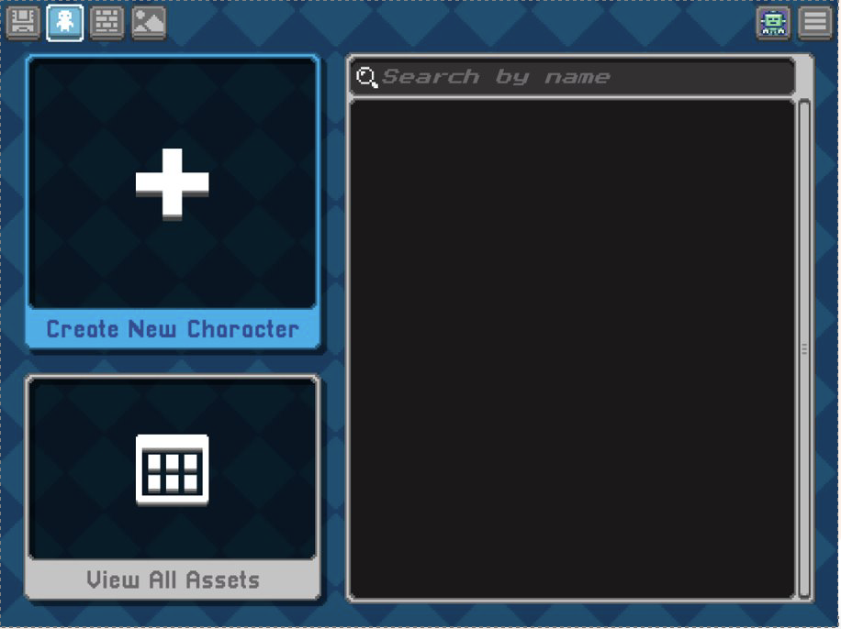
Uitleg Bloxels

Slide 5
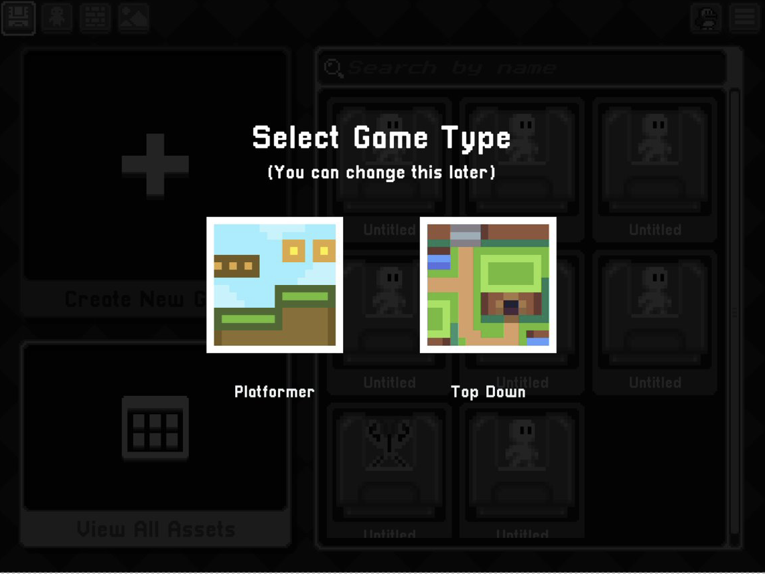
Uitleg Bloxels

Slide 6
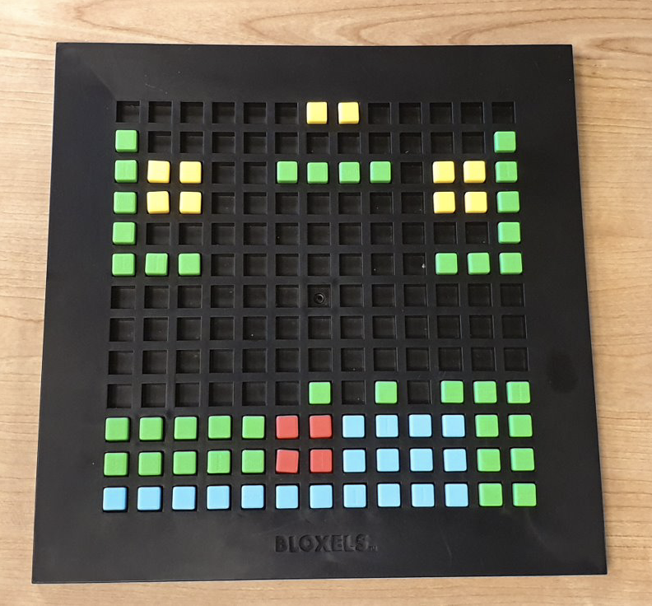
Uitleg Bloxels

Slide 7
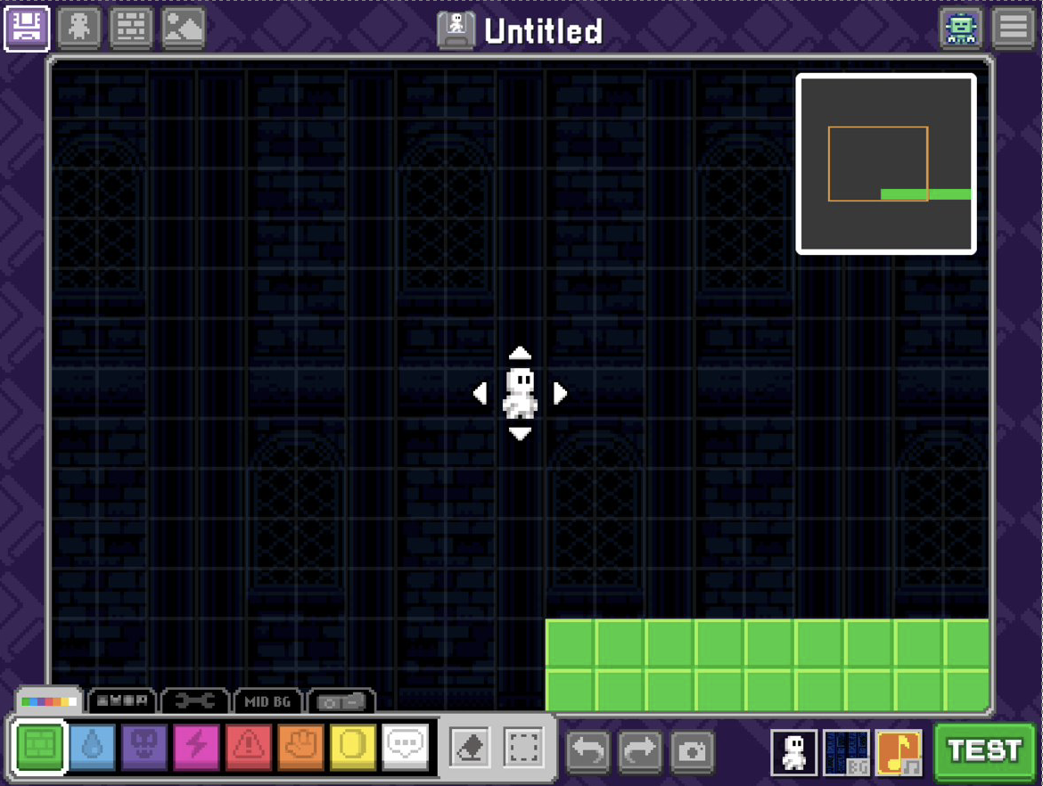
Uitleg Bloxels

Slide 8
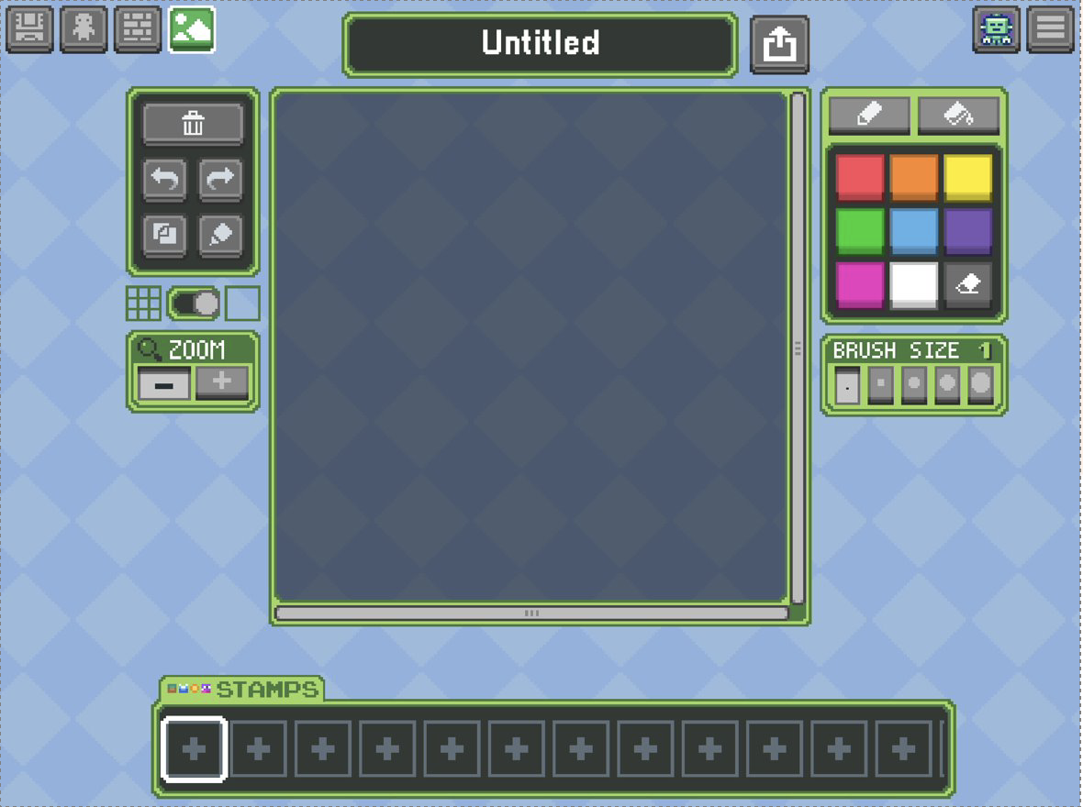
Uitleg Bloxels

Slide 9
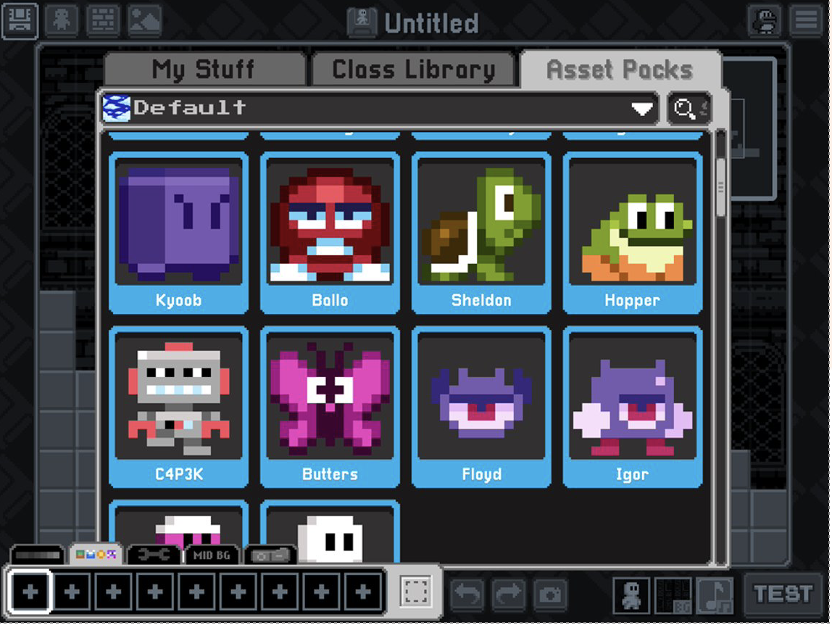
App Bloxels

Slide 10
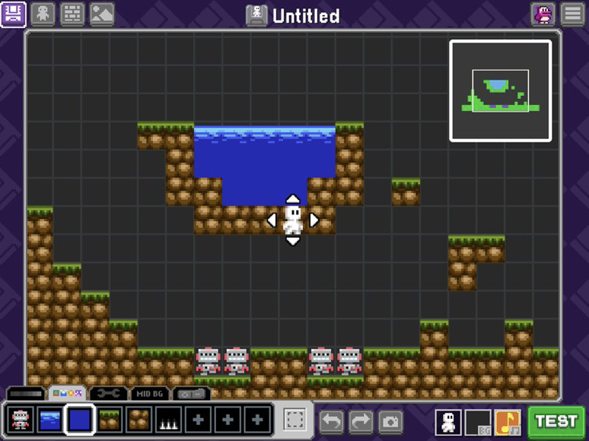
App Bloxels
​Is de eerste opzet van jullie game klaar?​
Test het uit en verander waar nodig.​
​
​
Extra: Klik op Art en maak de blokken in jullie game nog mooier.

